Slide 1
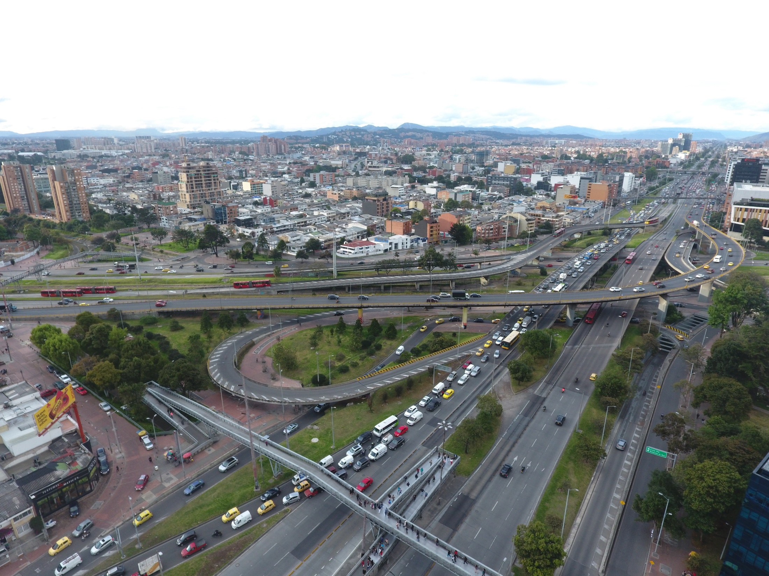

COMITÉ INTERSECTORIAL DE COORDINACIÓN JURÍDICA
1era Sesión 2024

Slide 2

ORDEN DEL DIA
Verificación de quórum y aprobación del orden del día.
Aspectos relevantes Comité Intersectorial Jurídico del sector Movilidad - Secretaria Técnica (Normatividad y funcionamiento)
Exposición Observaciones Plan Distrital de Desarrollo 2024-2028 impacto sector Movilidad a cargo del Subsecretario de Gestión Jurídica y la Dirección de Normatividad y Conceptos de la Secretaría Distrital de Movilidad.
Proposiciones y varios.

Slide 3

Normas
COMITÉ INTERSECTORIAL DE COORDINACIÓN JURÍDICA SECTOR MOVILIDAD
Artículo 38 del Acuerdo Distrital 257 de 2006, establece las Comisiones Intersectoriales como instancias de coordinación de la gestión distrital, cuya atribución principal es orientar la ejecución de funciones y la prestación de servicios que comprometan organismos o entidades que pertenezcan a diferentes Sectores Administrativos de Coordinación.
Decreto Distrital 139 de 2017, “Por medio del cual se establecen las instancias de coordinación de la Gerencia Jurídica en la Administración Distrital y se dictan otras disposiciones”, señala en el numeral 4º del artículo 2, que los Comités Intersectoriales de Coordinación Jurídica hacen parte de las Instancias de Coordinación Jurídica Distrital.
Artículo 10 ídem define los Comités Intersectoriales de Coordinación Jurídica como la instancia encargada de coordinar la política jurídica al interior de cada uno de los sectores administrativos de coordinación.

Slide 4

Funcionamiento
COMITÉ INTERSECTORIAL DE COORDINACIÓN JURÍDICA SECTOR MOVILIDAD
Resolución No. 233 de 2018, “Por la cual se expiden lineamientos para el funcionamiento, operación, seguimiento e informes de las Instancias de Coordinación del Distrito Capital”, establece que las instancias de Coordinación adoptarán mediante Acuerdo su reglamento interno y estará conformado por los entidades del sector y deberán contar con una Presidencia y una Secretaría técnica, que garanticen su dirección, funcionamiento, operación, y seguimiento a los compromisos adquiridos.
Acuerdo 001 de 2020, se adoptó el Reglamento Interno del Comité Intersectorial de Coordinación Jurídica del Sector Movilidad,
Acuerdo No. 001 de 2022 "Por el cual se modifica el Reglamento Interno del Comité Intersectorial de Coordinación Jurídica, adoptado mediante el Acuerdo No. 001 de 2020”

Slide 5

Miembros
COMITÉ INTERSECTORIAL DE COORDINACIÓN JURÍDICA SECTOR MOVILIDAD
1.- El/la Subsecretario(a) de Gestión Jurídica de la Secretaría Distrital de Movilidad, quien lo presidirá. 2.- El/la Subgerente(a) General Jurídico(a) de la Empresa de Transporte de Tercer Milenio TRANSMILENIO S.A.
3.- El/la Subdirector(a) General Jurídico(a) del Instituto de Desarrollo Urbano.
4.- El/la Subgerente Jurídico(a) del Terminal de Transporte S.A.
5.- El/la Gerente Jurídico (a) de la Empresa METRO de Bogotá.
6.- El/la Jefe de la Oficina Asesora Jurídica de la Unidad Administrativa Especial de Rehabilitación y Mantenimiento Vial.
7.- El/la Gerente Jurídico o la dependencia que haga sus veces en la Operadora Distrital de Transporte Público S.A. “La Rolita”

Slide 6

4. Comité Sesiones Vigencia 2024
Fecha Sesión
28 de febrero
28 de mayo
29 de agosto
28 de noviembre

Slide 7

Publicación actas y demás soportes.
La actas, informes y demás documentos derivados de las sesiones se encuentran publicados en el botón de transparencia de la entidad, en la ventana “Información Mínima Obligatoria”, en el menú “9. Obligación de reporte de información”, opción 9.1. Informes, estudios, investigaciones y otras publicaciones - Instancias de Coordinación en el micrositio Comité Intersectorial de Coordinación Jurídica del Sector Administrativo de Movilidad.

Slide 8

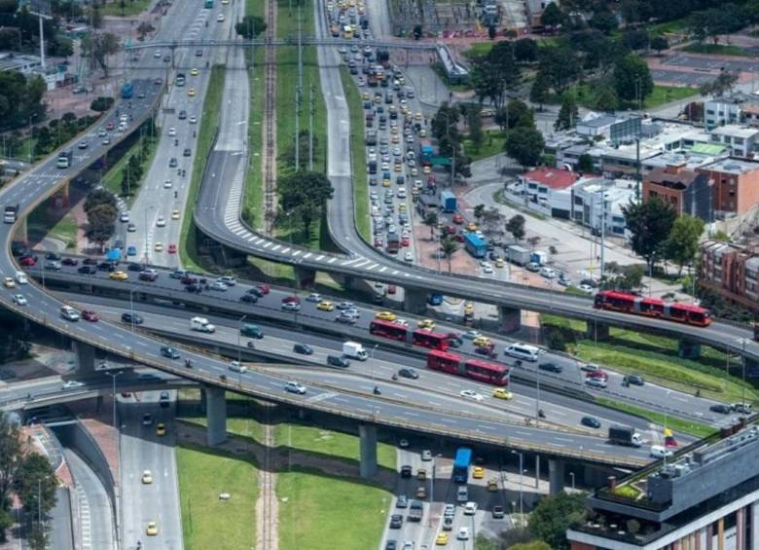
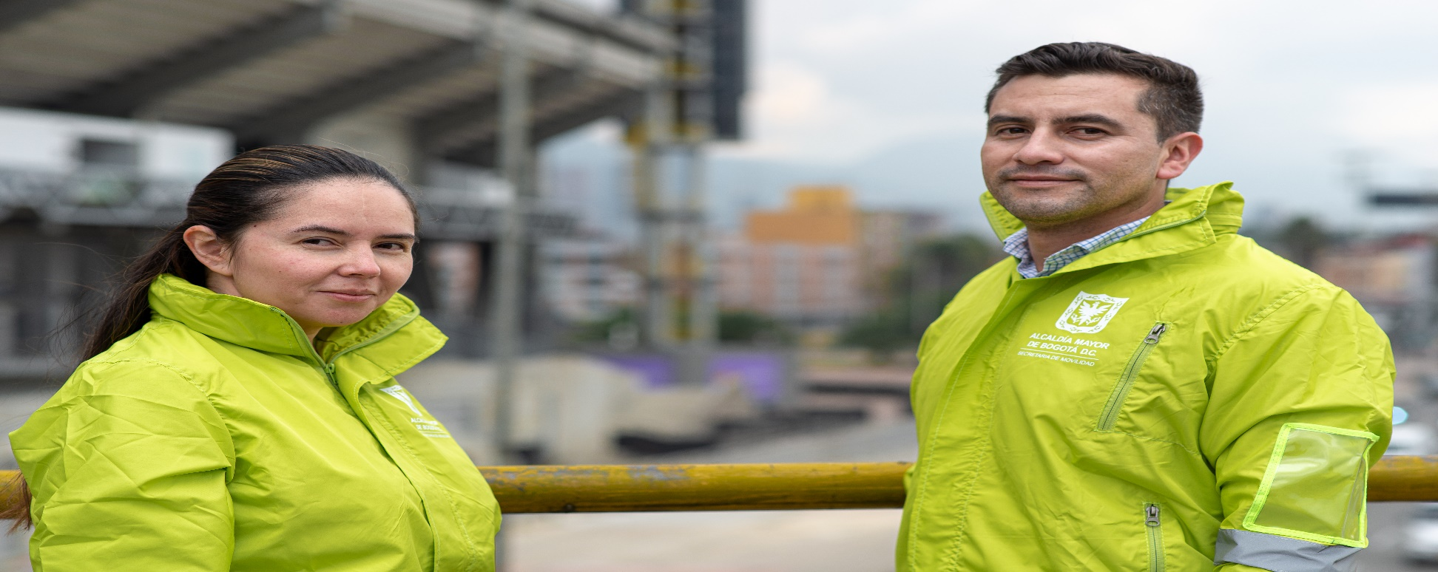
GRACIAS

